Slide 1

The 10th of April
What can animals do?
Can –істей аламын
Can`t-істей алмаймын
90-91 бет

Slide 2
Aims:
-To identify animals and what they can/ can`t do
Жануарларды анықтау және олар не істей алмайтындығы
-to ask and answer questions about ability
қабілеттілік туралы сұрақтар қою және жауап беру

Slide 3
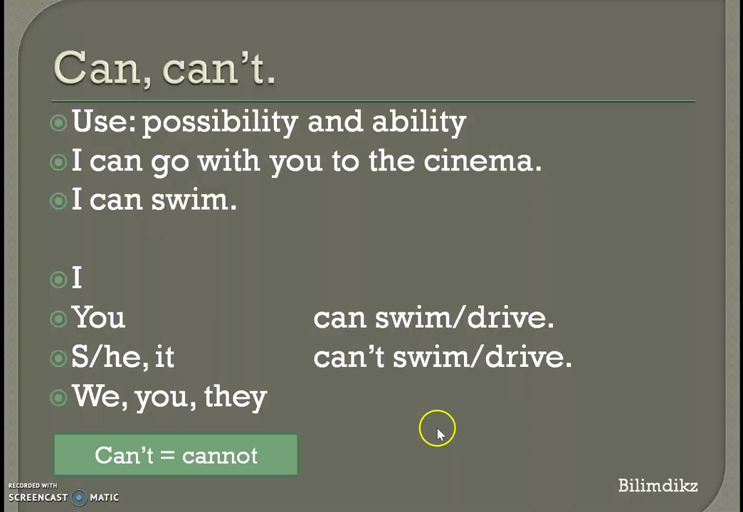

Slide 4
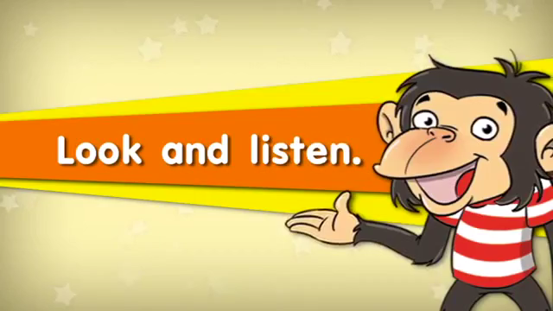

Slide 5
New words:
horse can run [хос кән ран] жылқы жүгіре алады
cat can climb [ кәт кән клайм] мысық өрмелей алады
parrot can fly [ пәррот кән флай] тотықұс ұша алады
rabbit can hop[ рәбит кән хоп] қоян секіре алады
snake can crawl [снәйк кән крөу ] жылан жорғалай алады

